Slide 1
Proyecto: “CONOCER para ACTUAR” Orígenes del Grupo Escolar Catorce de Abril. El CEIP Calvo Sotelo en el barrio Adelfas. Por una Escuela Pública de Calidad para Todos.

Slide 2
CEIP Calvo Sotelo

Slide 3
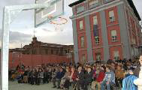
75 años del CEIP Calvo Sotelo

Slide 4
6 de noviembre de 1933, inauguración del Grupo Escolar Catorce de Abril”

Slide 5
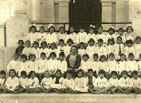
1933. Día de la inauguración del Grupo Escolar “Catorce de Abril”. . Primera foto que se conoce de un grupo de niños de cinco años con su maestra.

Slide 6
Grupo Escolar “Catorce de Abril” hoy: CEIP Calvo Sotelo

Slide 7
Un Centro Escolar pensado para los alumnos.

Slide 8
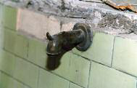
Restos de la “piscina” ya desaparecida del Grupo Escolar Catorce de Abril.

Slide 9
1937. Un grupo de alumnos, con su maestro, permanece en un colegio con los cristales rotos por las bombas que caen sobre Madrid.

Slide 10
Después de la Guerra Civil el colegio se vuelve a abrir con otro nombre

Slide 11
1954. El año en que Andrés Palmero obtuvo el certificado

Slide 12
1963. Un alegre grupo de alumnas, con su uniforme, posan con su maestra en el templete del patio. Los niños y las niñas llevaban uniforme y no podían estar juntos ni en clase ni en el patio, aunque fuesen hermanos. Así sucedió durante décadas.

Slide 13
1968. La ceremonia, procesión incluida, de la Comunión se realizaba en el colegio y se iba y se volvía en procesión a la parroquia de San Ramón.

Slide 14
Alumnos y profesores del CEIP Calvo Sotelo en el Huerto Urbano de Adelfas

Slide 15
La Asociación de Vecinos Los Pinos organiza una visita al CEIP Calvo Sotelo. 21 de mayo de 2012

Slide 16
Ayer “Grupo Escolar Catorce de Abril …. hoy CEIP Calvo Sotelo”

Slide 17
Es necesario conocer toda la historia

Slide 18
… se mantiene desde 1933

Slide 19
Alumnos de ayer, personas de hoy.

Slide 20
Templete de piedra caliza, granito y madera y grupo escultórico de bronce que se repite en muchos colegios de Madrid

Slide 21
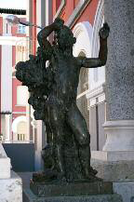
Los dos niños : uno contento, que tiene acceso a la educación y la aprovecha y el otro que llora desconsolado, que no tiene educación ni la aprovecha. La escultura original fue realizada por José Capúz.

Slide 22
ACTA DE LA SESIÓN ORDINARIA CELEBRADA POR LA JUNTA MUNICIPAL DEL DISTRITO RETIRO EL DÍA 12 DE JUNIO DE 2012
Proposición presentada por el Grupo Municipal Izquierda Unida-Los Verdes sobre el Colegio de Educación Infantil y Primaria José Calvo Sotelo
… que se coloque una placa en la puerta de este Centro Educativo que informe al vecindario sobre quién y cuándo se inauguró este Centro Educativo y cuál fue el nombre que se le puso cuando se inauguró.

Slide 23
Imágenes del colegio y de sus gentes

Slide 24
http://lolo-manolo.blogspot.com.es/2007/11/orla-pablo-colegio-calvo-sotelo.html

Slide 25
¿por qué permanece tapada?

Slide 26
¿Quién fue? ¿Cuándo se inauguró?

Slide 27
Desaparece la palabra PÚBLICO.

Slide 28
Hablemos todos, pero ESCUCHÁNDONOS, sin chillarnos.

Slide 29
CEIP San Isidoro de Sevilla. “Distrito del Congreso”

Slide 30
CEIP Francisco de Quevedo

Slide 31
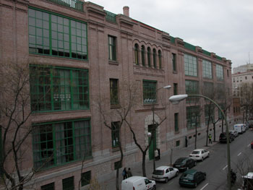
CEIP Público Menéndez y Pelayo

Slide 32
Colegio Las Acacias

Slide 33
CEIP Calvo Sotelo

Slide 34
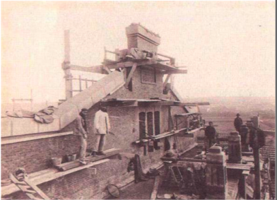
Nave de Motores del Metro Antonio Palacios, 1920

Slide 35
Foto aérea de 1926

Slide 36
6 de noviembre de 1933, inauguración del Grupo Escolar Catorce de Abril”

Slide 37
Proyecto: “CONOCER para ACTUAR” Pasear por el Barrio: Asociación de Vecinos “Los Pinos” http://www.avlospinosrs.org/actividades/paseos-por-el-barrio/ Antonio C. Colino (acolinoperez@gmail.com) (Septiembre a Diciembre, 2013)

Slide 38
Parque Martin Luther King “si yo supiera que el mundo se ha de acabar mañana, yo aún plantaría un árbol”

Slide 39
Fue en 1957 en la calle Valderribas y se vendieron a 65.000 pesetas.

Slide 40
Las inundaciones de Los Mesejos aún son recordadas por muchos vecinos.

Slide 41
El barrio ha cambiado en los últimos cincuenta años. Ya no va la señora con su garrafa a buscar vino. ¿Qué cambios se producirán …. ?

Slide 42
Corrala en la Calle Luis Peidró

Slide 43
De “Muebles OCHOA” a Centro Cultural Luis Peidró

Slide 44
Os esperamos a todos. “CONOCER para ACTUAR”

